Slide 1
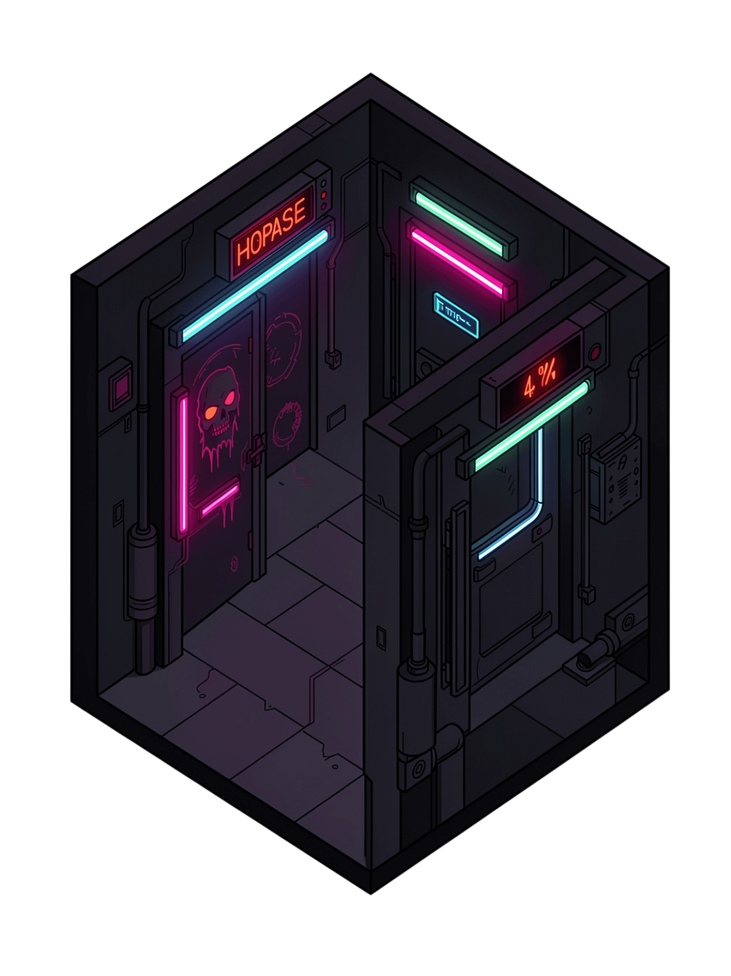
공포 탈출 게임 프로젝트
Unreal Engine 5.7 기반 3D 공포 탈출 게임 개발 프로젝트 발표

Slide 2
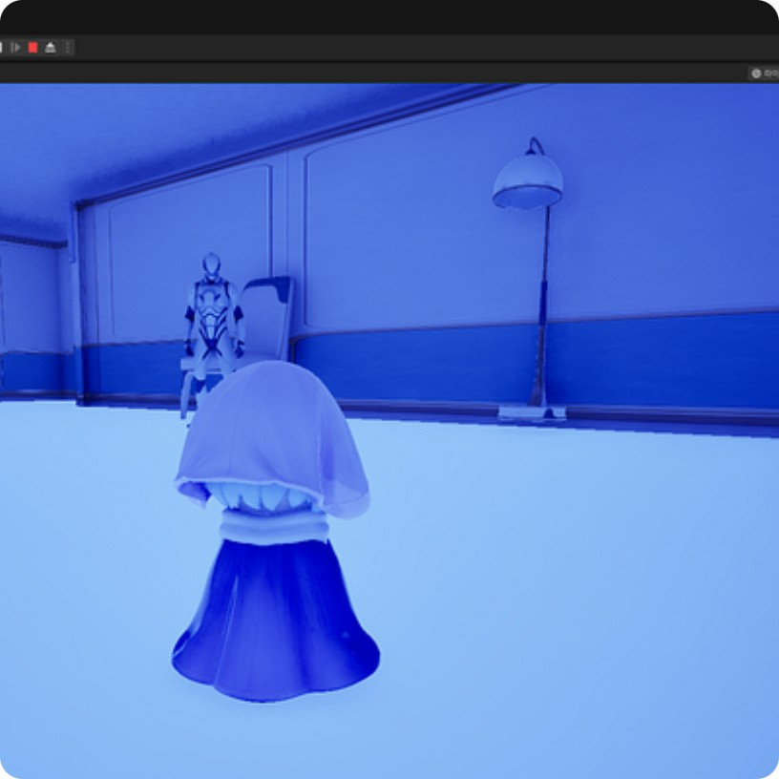
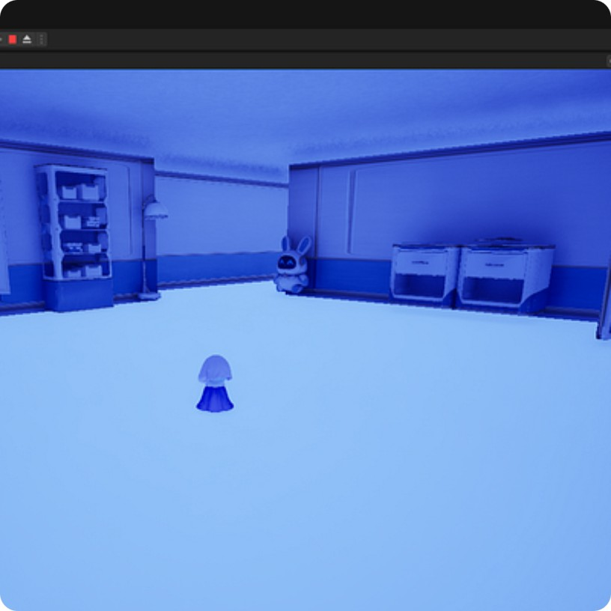

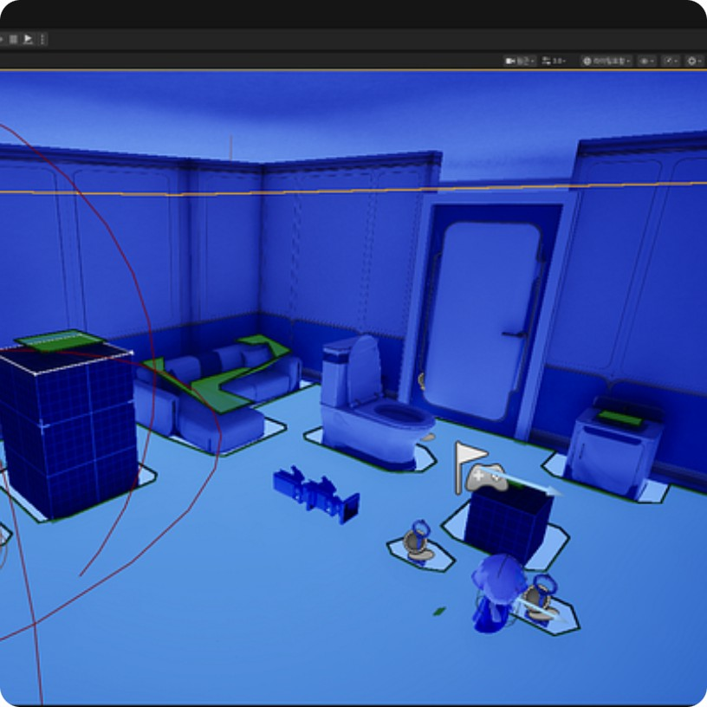
프로젝트 개요
지금까지의 작업 결과
Unreal Engine 5.7 기반 3D 공포 탈출 게임
플레이어와 가이드 캐릭터를 활용한 게임 진행
맵 탐색, 오브젝트 상호작용, 몬스터 추격이 핵심
현재 기본 맵 및 핵심 시스템 구현 진행 중
현재 개발 단계
기본 플레이 환경 구축 완료 → 실제 게임플레이 기능 연결 단계

Slide 3
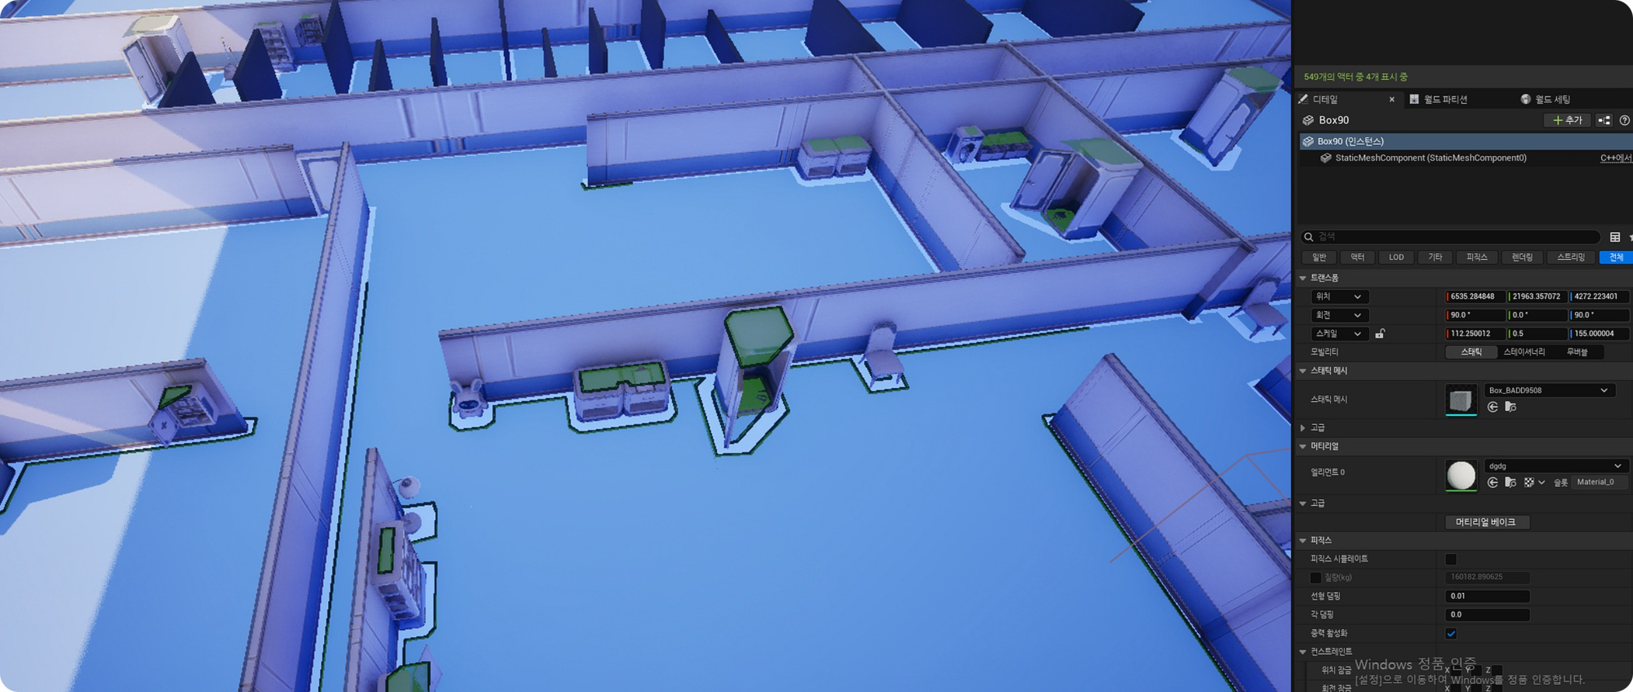
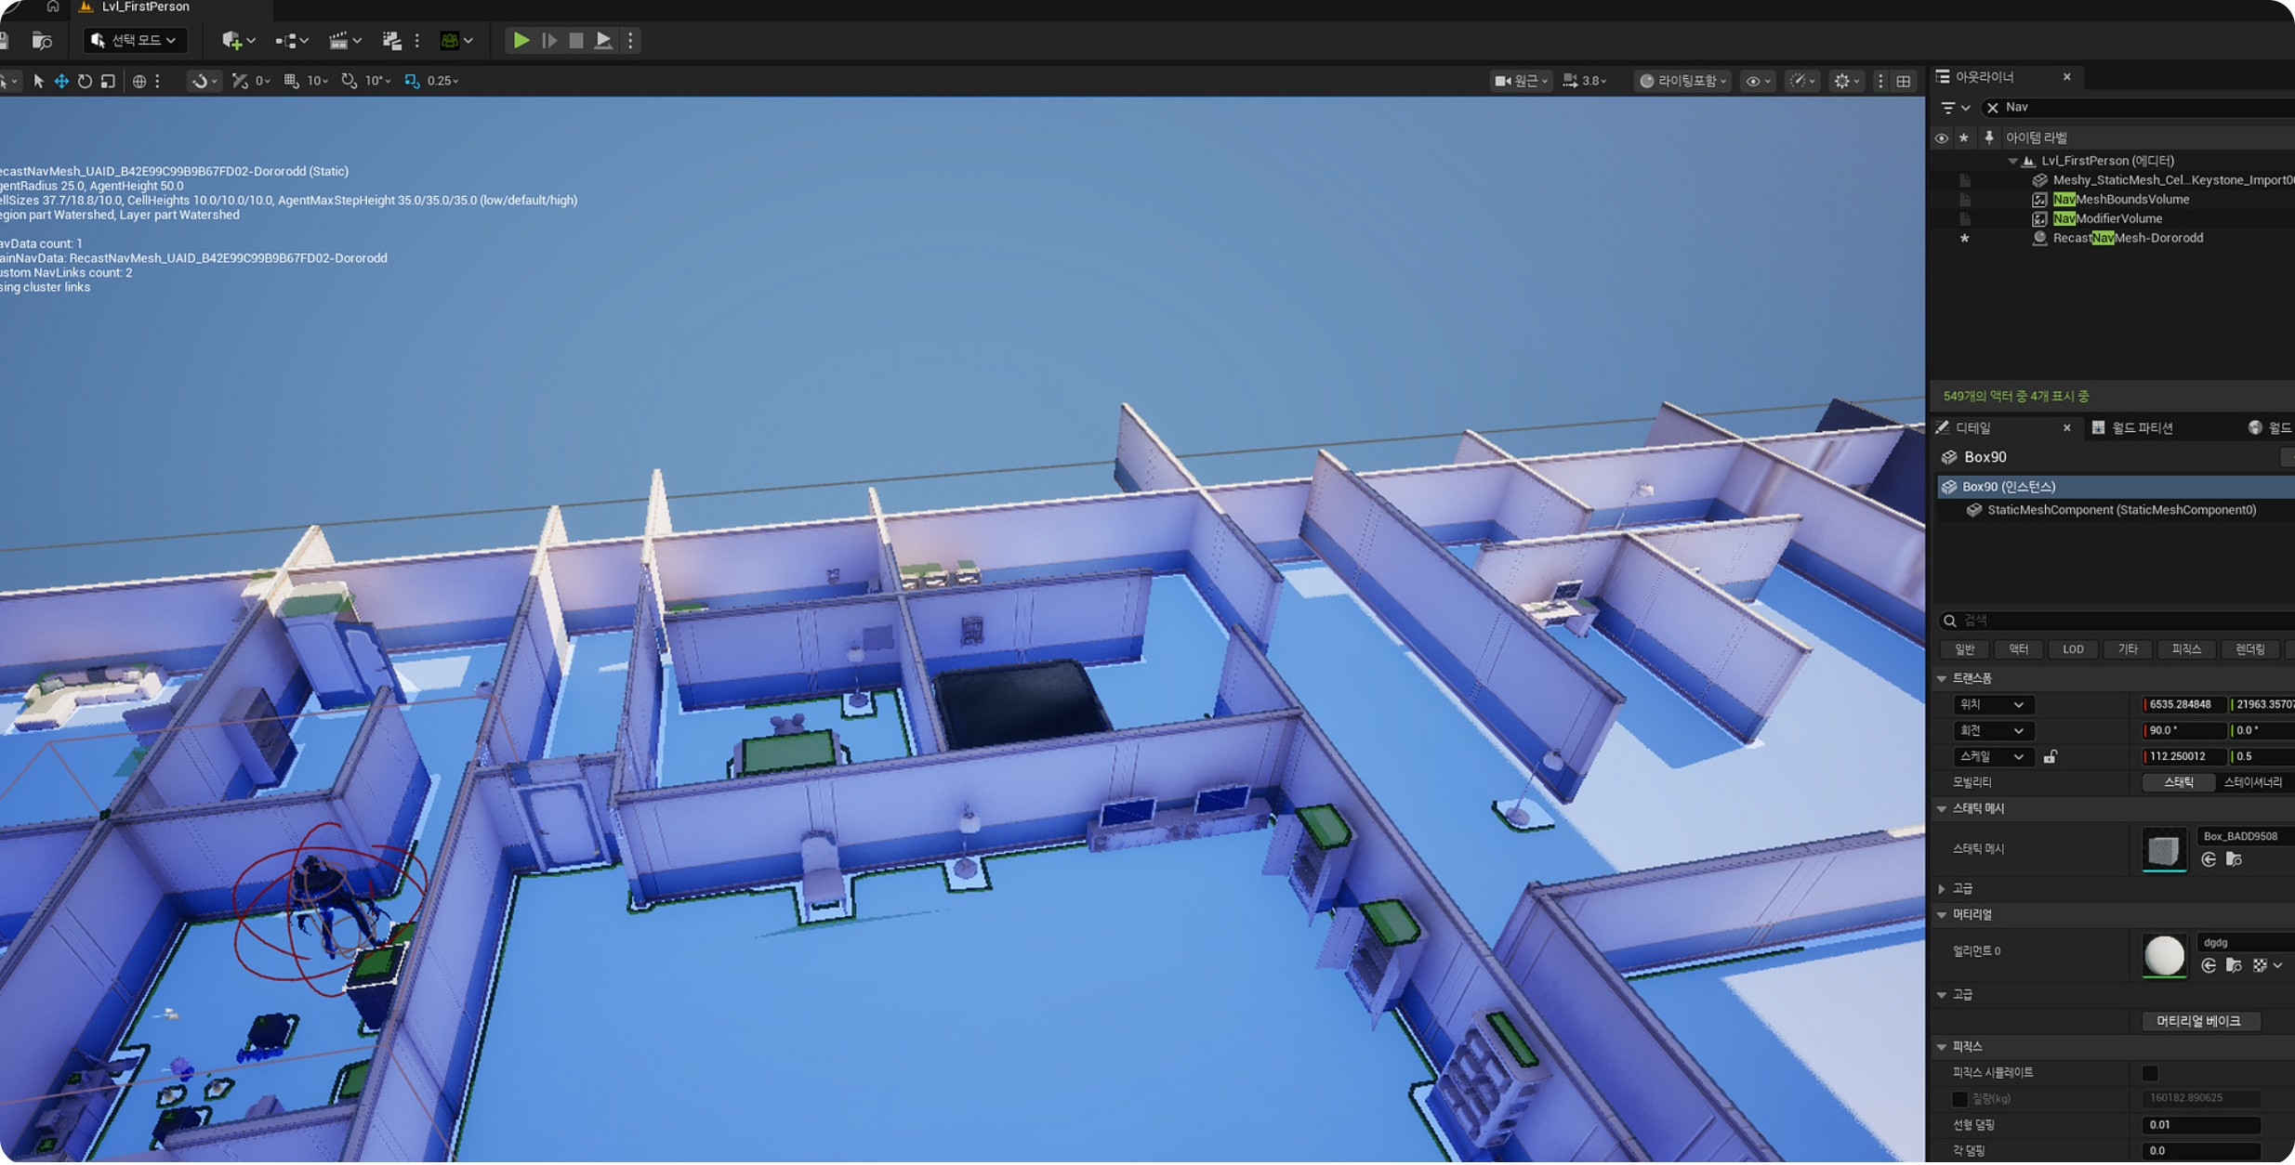



게임 맵 제작 현황
기본 구조
환경 오브젝트
이동 공간
실내형 스테이지 기본 구조 제작 및 방·이동 공간 구성 완료
냉장고, 책장, 책상, 조명, 문 등 가구 및 환경 오브젝트 배치 완료
플레이어·가이드 캐릭터 이동 공간 확보 및 NavMesh 기반 AI 이동 영역 구성

Slide 4
가이드 캐릭터 시스템
구현 완료 / 동작 테스트 완료
구현된 기능
플레이어 캐릭터 구현
가이드 캐릭터 맵 배치
플레이어 ↔ 가이드 캐릭터 조작 전환
가이드 캐릭터 기본 이동
걷기 및 달리기 애니메이션 적용
AI 이동을 위한 NavMesh 연결
이동 이상 상황 복구 기능 테스트

Slide 5
환경 상호작용 시스템
현재 구현 중
적용 예정
구현된 기능
예정 오브젝트
플레이어 시점 기반 상호작용
E 키를 통한 오브젝트 상호작용
냉장고 문 열기 / 닫기 구현
상단 문과 하단 문 개별 작동
동일한 방식을 여러 오브젝트에 재사용할 수 있도록 구조화
일반 문
서랍
수납장
퍼즐 오브젝트

Slide 6
몬스터 추격 AI 테스트
현재 테스트 완료
다음 구현 예정
몬스터 캐릭터 맵 배치
플레이어 인식
플레이어 위치를 향한 추격 테스트
NavMesh를 이용한 이동 확인
추격 애니메이션 추가 및 보정
특정 구역 순찰
플레이어 발견 / 추격 상태 전환
추격 중 발생하는 이동 버그 수정

Slide 7




추가 구현이 필요한 시스템
UI — 미구현
이펙트 — 미구현
게임플레이 — 미구현
가방 / 인벤토리
아이템 확인 화면
상호작용 안내 UI
게임 메뉴 및 일시정지 화면
상호작용 시 시각 효과
몬스터 등장 / 추격 효과
화면 글리치 및 공포 연출
네온 및 디지털 효과
퍼즐
아이템 사용
탈출 조건

Slide 8



단기 개발 계획
우선순위 1 — 몬스터 AI
우선순위 2 — 게임 인터페이스
우선순위 3 — 게임 연출
순찰 경로 구현
플레이어 발견 / 추격 / 해제
애니메이션 연결
이동 버그 수정
가방 / 인벤토리
상호작용 표시
간단한 게임 UI
조명 개선
추격 이펙트
사운드
공포 연출

Slide 9
현재 개발 진행 상황
구분 | 현재 상태
기본 맵 제작 | 완료
환경 오브젝트 배치 | 완료
플레이어 이동 | 구현
가이드 캐릭터 | 구현
캐릭터 전환 | 구현
가이드 AI 이동 | 구현 / 보완 중
오브젝트 상호작용 | 구현 중
몬스터 추격 | 기본 테스트 완료
몬스터 순찰 | 미구현
가방 / UI | 미구현
퍼즐 | 미구현
게임 이펙트 | 미구현
다음 목표 : 플레이 가능한 1개 스테이지 완성

